Slide 1
Análisis y Comparativa de las Listas de
Sancionados de la Unión Europea y Estados Unidos
Trabajo Final del Máster en Análisis de Datos Masivos (Big Data)
Alberto Alonso Chana

Slide 2
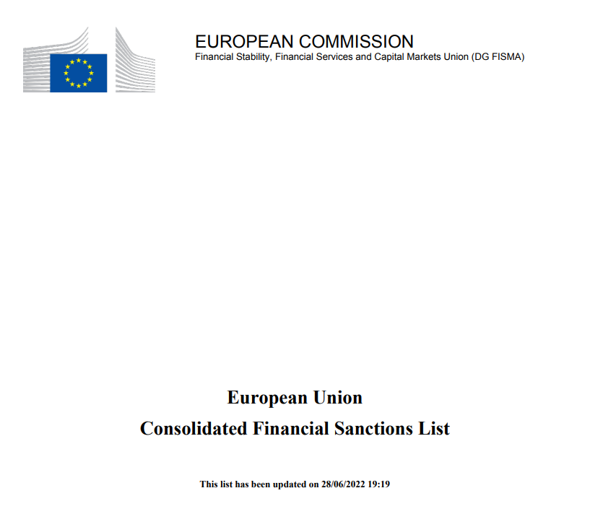
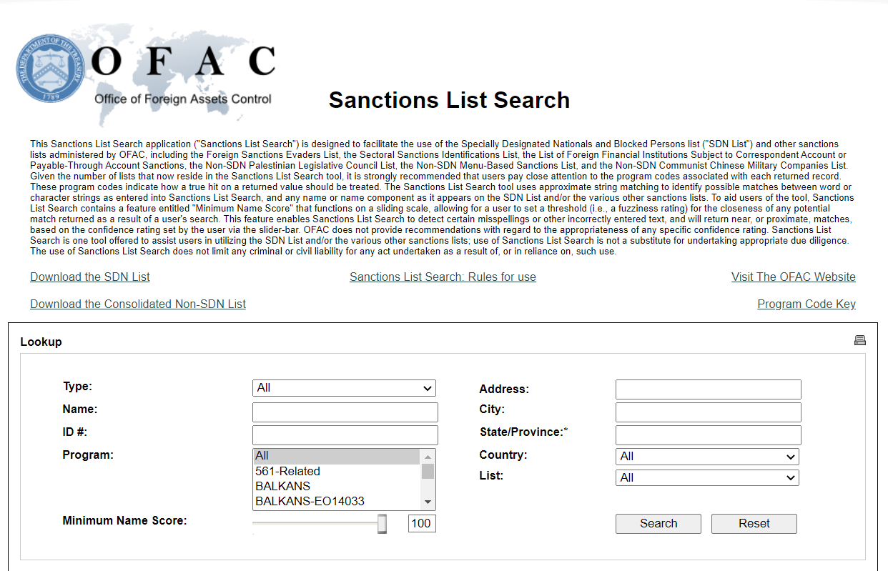
Introducción
Las listas sancionados ofrecen información sobre entidades bloqueadas por los Estados.
Unión Europea
Estados Unidos

Slide 3
Introducción
Las sanciones financieras pueden incluir:
Congelación de activos.
Cese de relaciones y actividades bancarias.
Restricción de servicios de seguros o de asesoramiento.
Prohibiciones de inversión.
Prohibición de tratar con las personas del país sancionador.

Slide 4









Procesado de Datos
WORKFLOW
UE
Extraer y seleccionar
Transformar y limpiar
Cargar datos
Integrar
EEUU
Extraer y seleccionar
Transformar y limpiar
sanctionlist

Slide 5






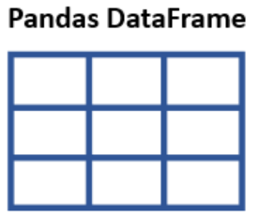

Procesado de Datos
EXTRAER DATOS: Se hace una petición al servicio web y se cargan los datos en Python.
SELECCIONAR DATOS: Se seleccionan las variables de interés para el estudio:
Nombre
Ubicación
Tipo de sancionado
(persona, empresa, barco…)

Slide 6





Procesado de Datos
Añadir columna Origin.
Cambiar nombres de columna.
Modificar valores ambiguos.
Traducir los nombres al inglés.
TRANSFORMAR DATOS
Eliminar duplicados
Dar el mismo formato a todos los nulos.
LIMPIAR DATOS
INTEGRAR DATOS
Se unen las tablas de distinto origen en una sola.

Slide 7

Visualización
Se utiliza como herramienta de visualización.
VENTAJAS
ACCESO AL DASHBOARD:
Datos actualizados.
Exploración y análisis.
Uso intuitivo.
https://app.powerbi.com/

Slide 8
Conclusiones

